Slide 1
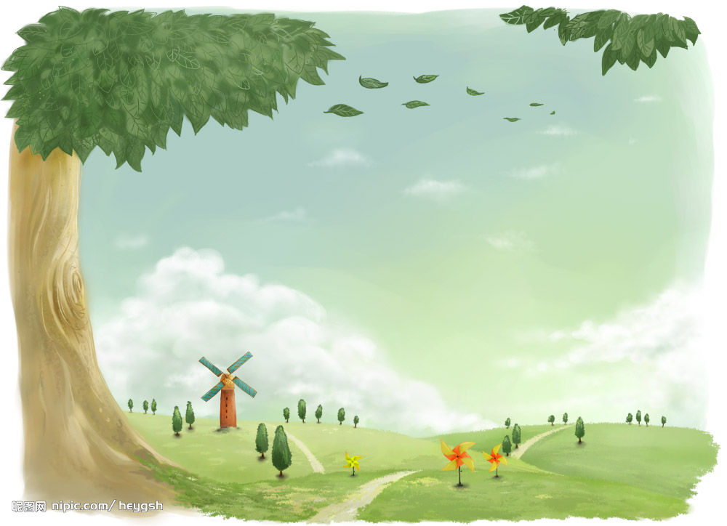
杨树之歌

Slide 2
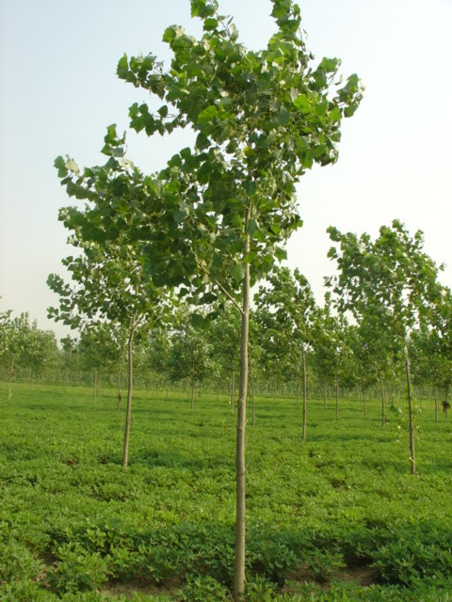
PPT模板下载：www.1ppt.com/moban/ 行业PPT模板：www.1ppt.com/hangye/
节日PPT模板：www.1ppt.com/jieri/ PPT素材下载：www.1ppt.com/sucai/
PPT背景图片：www.1ppt.com/beijing/ PPT图表下载：www.1ppt.com/tubiao/
优秀PPT下载：www.1ppt.com/xiazai/ PPT教程： www.1ppt.com/powerpoint/
Word教程： www.1ppt.com/word/ Excel教程：www.1ppt.com/excel/
资料下载：www.1ppt.com/ziliao/ PPT课件下载：www.1ppt.com/kejian/
范文下载：www.1ppt.com/fanwen/ 试卷下载：www.1ppt.com/shiti/
教案下载：www.1ppt.com/jiaoan/
杨树之歌

Slide 3



借助拼音自读课文：读课文时，要读准
字音，读通句子，不添字，不掉字。
自 读 要 求
1
同桌两人互相读课文，读正确的夸夸
他，读不好的帮帮他。
2

Slide 4


我会认
hú dié péi
蝴蝶
蝴蝶
蝶泳
陪伴
作陪
蝴 蝶 陪
qí xián răn
下棋
棋子
休闲
空闲
染色
染料
棋 闲 染
杨
树
之
歌

Slide 5
你 会 读 吗 ？
加油！
杨树 蝴蝶 陪伴 喜欢
染上 感谢 手掌
凉爽 响亮 聊家常
悠闲 翠绿 哗啦啦
杨
树
之
歌

Slide 6
我会写
zhī xĭ liàng
之前
之后
总之
喜欢
喜爱喜庆
亮丽
明亮亮光
之
喜
亮
găn xiè shĭ
感谢
感恩感动
谢谢
谢意谢绝
使用
使节使者
感
谢
使
杨
树
之
歌

Slide 7
猜 谜 语
一家十一口，一家二十口，两家和一起，万事都不愁。
喜

Slide 8

之

Slide 9
使

Slide 10
喜

Slide 11
亮

Slide 12
感

Slide 13
谢

Slide 14
你 还会 读 吗 ？
加油！
杨树 蝴蝶 陪伴 喜欢
染上 感谢 手掌
凉爽 响亮 聊家常
悠闲 翠绿 哗啦啦
杨
树
之
歌

Slide 15
小声读一遍课文，
说说你听到了什么？

Slide 16
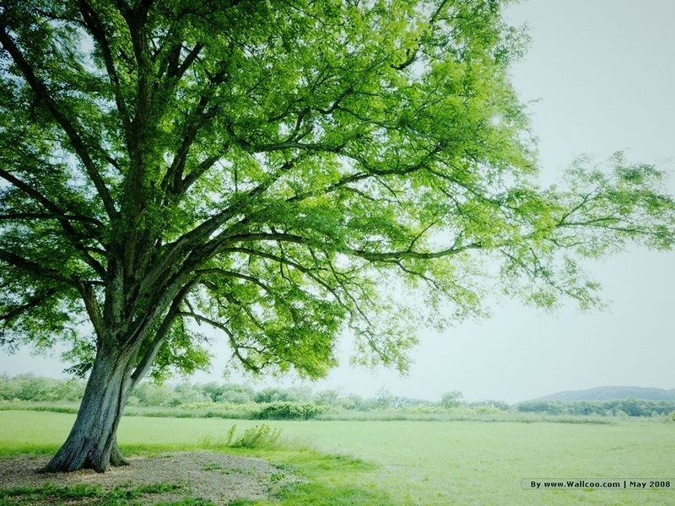
你感觉到
大叶杨爱唱歌了吗？
你从哪儿感觉到的？

Slide 17


杨树之歌
象声词
大叶杨成天哗啦啦地歌唱时心情怎样？
大叶杨为什么刮风时唱得欢快，下雨时唱得响亮？

Slide 18

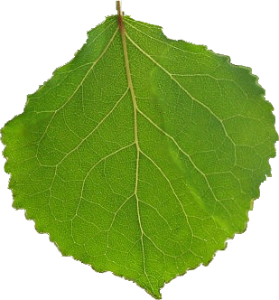


读课文
第一小节
朗读提示：
悄悄的歌声
要轻轻地读
喜欢歌唱
杨
树
之
歌

Slide 19
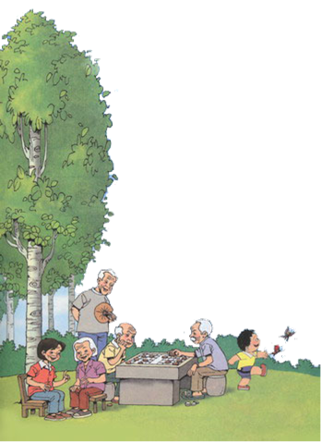
第二节
成天快乐歌唱的大叶杨都把歌唱给谁听了？

Slide 20
第二节
唱给学步的小宝宝，
伴他和蝴蝶捉迷藏。
大叶杨想对小宝宝说：
_________________
_________________

Slide 21
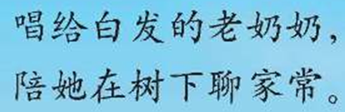
第二节
大叶杨想对老奶奶说：
_________________
_________________

Slide 22
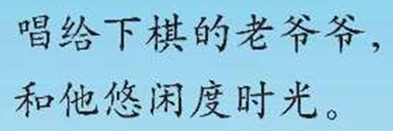
第二节
大叶杨想对老爷爷说：
_________________
_________________

Slide 23
杨树之歌
小宝宝
伴
捉蝴蝶
陪
老奶奶
聊家常
和
老爷爷
悠闲度时光

Slide 24
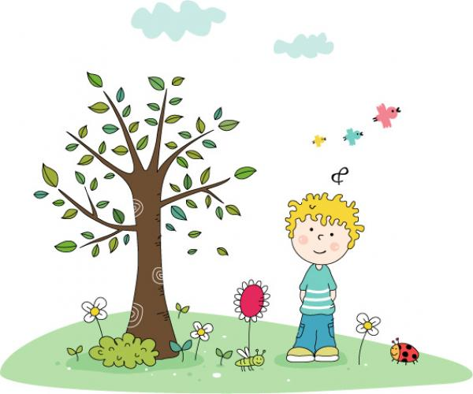

杨 树 之 歌
展开想象的翅膀，想想大叶杨还会把歌唱给谁呢？会怎样唱呢？

Slide 25



杨 树 之 歌
大叶杨把它快乐的歌声
送给了心中充满了快乐的人，
于是
每一个从它树下经过的人
都能分享它的快乐！

Slide 26




读课文
第三节
大叶杨还想在它的歌声里表达怎样的感情呢？
大家自由读第三节，
边读边想。
杨
树
之
歌

Slide 27
第三节
大叶杨为什么要感谢金色的太阳？
让我们在朗读中和大叶杨一起感谢太阳。

Slide 28
再读读第一节和第二节，
想想：
大叶杨还想感谢谁呢？
为什么要感谢他？

Slide 29
拓 展
此时，你想感谢谁呢，
试着说出来吧，
像大叶杨对太阳那样
说出来吧！再写一写。

Slide 30
拓 展
柳树的头发
柳树的头发又细又软，
他舍不得剪短，
就越留越长，
长到把脸遮住，
把身体遮住，
这时候风来帮他梳头，
柳树说：
不必了，谢谢
你越梳越乱。

Slide 31




作 业
1、仿照诗歌第二小节的内容，再续写一小节。
2、背诵课文。

Slide 32
读准多音字：
qiāo〈悄悄、悄悄话〉
qiăo〈悄然、悄声〉
悄
zàng〈埋藏、宝藏〉
cáng〈躲藏、藏宝〉
藏

Slide 33
近义词：
喜欢—喜爱 成天—整天 欢快—欢畅
响亮—洪亮 悠闲—清闲 时光—光阴
凉爽——凉快 感谢——感激
反义词：
喜欢——讨厌 欢快——沉痛
悠闲——忙碌 凉爽——闷热

Slide 34
Thank You !

